Slide 1
ЛАСКАВО ПРОСИМО!
WELCOME!

Slide 2
ORCAS
Our Mission Supporting Refugee Children & Families in Central Oregon
Наша місія Підтримка дітей-біженців та сімей у Центральному Орегоні
Oregon Refugee Children Assistance Services

Slide 3
ORCAS
Oregon Refugee Children Assistance Services
Key Services ✅ School Support – Enrollment, transportation, ESL, IEP assistance, tutoring. ✅ Family Integration – School orientation, parenting workshops, behavioral health support. ✅ Youth Programs – After-school activities, summer programs, cultural engagement. ✅ Resource Navigation – Interpreting, translation, college & career guidance.
Ключові послуги ✅ Підтримка в школі – Запис до школи, транспорт, ESL, допомога з IEP, репетиторство. ✅ Інтеграція сім’ї – Оглядова інформація про школу, семінари для батьків, підтримка психічного здоров'я. ✅ Програми для молоді – Позашкільні заходи, літні програми, культурна адаптація. ✅ Навігація по ресурсах – Послуги перекладу, інтерпретації, допомога з кар’єрою та вступом до коледжу.

Slide 4
ORCAS
Oregon Refugee Children Assistance Services
Celebrating ORCAS Girls!
Вшановуємо ORCAS Дівчат!
Alice Drozdova — молода українська художниця та творча сила в Центральному Орегоні. Через свої роботи Аліса передає стійкість, ідентичність і надію.
Anhelina Hryhorenko — талановита українська лижниця, юніорська чемпіонка України, та яскравий молодий голос у громаді Центрального Орегону.

Slide 5
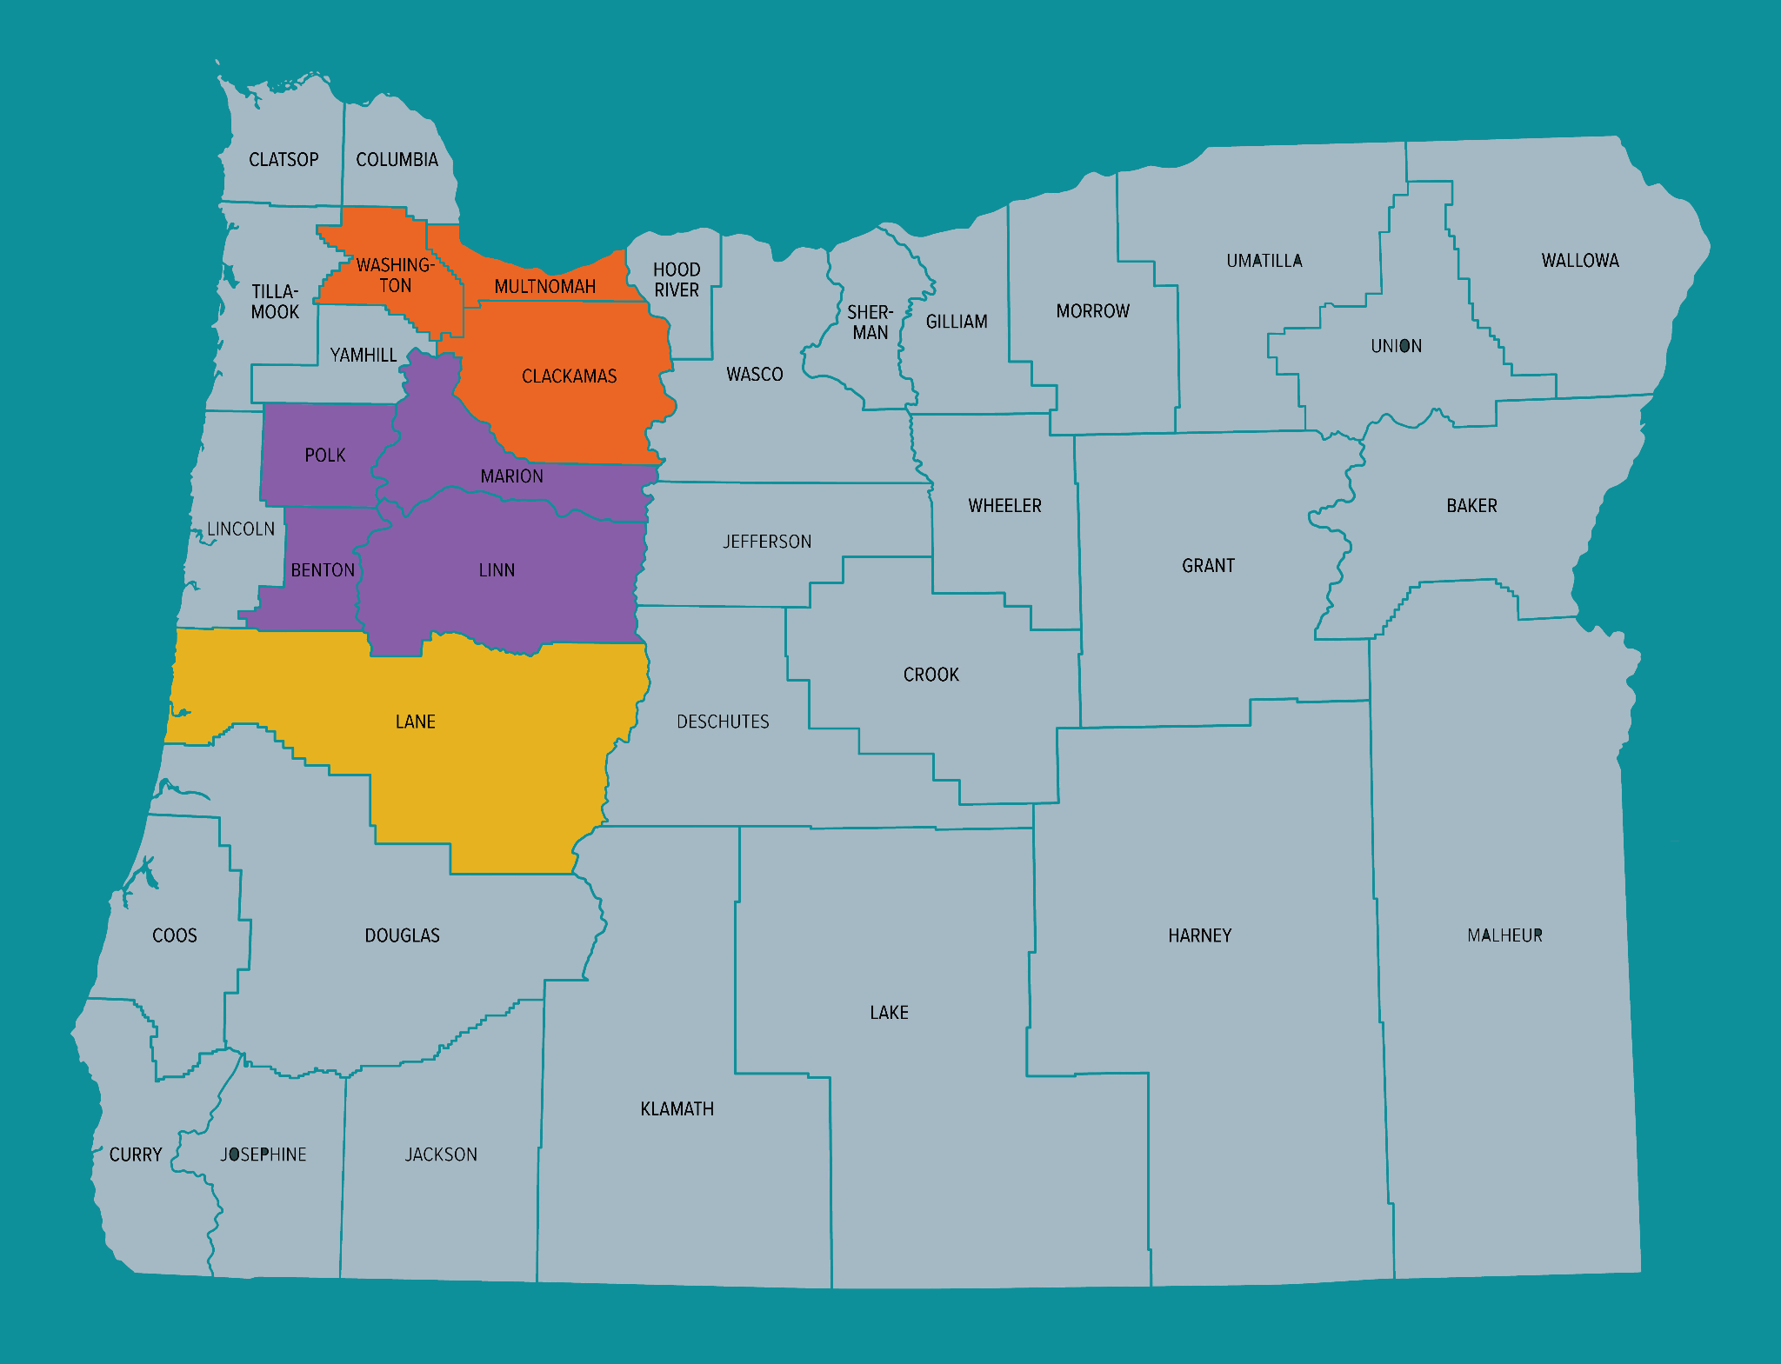
ORCAS
Oregon Refugee Children Assistance Services
Where is ORCAS Available?
Де доступна програма ORCAS?
⬜ ASI Yсі округи штату Орегон, за винятком тих, що закріплені за іншими регіональними провайдерами, зазначеними нижче. 🟨 Catholic Community Services of Lane County Lane County 🟧 Lutheran Community Services Northwest Clackamas, Multnomah, and Washington Counties 🟪 Salem for Refugees Benton, Linn, Marion, and Polk Counties

Slide 6
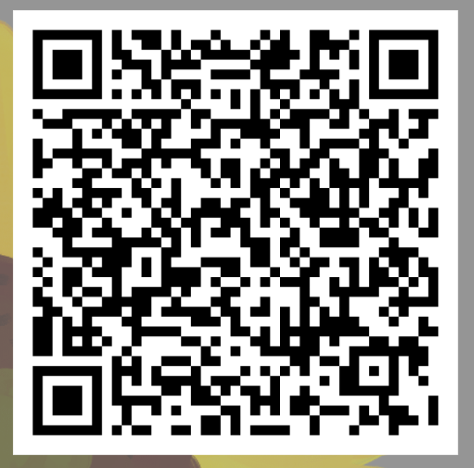
ORCAS
Oregon Refugee Children Assistance Services
ORCAS Client Registration Form:
Форма Реєстрації Клієнта ORCAS:
Scan Me Скануйте Мене

Slide 7
ДЯКУЄМО!
THANK YOU!

